Slide 1
PESQUISA
VIOLÊNCIA E PRECONCEITOS NA ESCOLA
RELATÓRIO FINAL

Slide 2
INSTITUIÇÃO EXECUTORA
UNIVERSIDADE FEDERAL DE MATO GROSSO - UFMT
INSTITUIÇÕES PARCEIRAS
FÓRUM DE ENTIDADES NACIONAIS DA PSICOLOGIA BRASILEIRA - FENPB
CONSELHO FEDERAL DE PSICOLOGIA - CFP
ASSOCIAÇÃO BRASILEIRA DE ENSINO DE PSICOLOGIA - ABEP
ASSOCIAÇÃO BRASILEIRA DE PSICOLOGIA ESCOLAR E EDUCACIONAL - ABRAPEE
FEDERAÇÃO NACIONAL DOS SINDICATOS DE PSICÓLOGOS - FENAPSI

Slide 3
UNIVERSIDADES FEDERAIS
Região Norte
Universidade Federal do Pará - UFPA
Universidade Federal do Amazonas – UFAM
Região Nordeste
Universidade Federal de Pernambuco - UFPE
Universidade Federal da Bahia – UFBA
Região Centro-Oeste
Universidade Federal de Mato Grosso do Sul - UFMS
Universidade Federal de Mato Grosso – UFMT
Região Sudeste
Universidade Federal de Uberlândia - UFU
Universidade Federal do Rio de Janeiro – UFRJ
Região Sul
Universidade Federal de Santa Catarina - UFSC
Universidade Federal do Rio Grande do Sul - UFRGS

Slide 4
OBJETIVOS
Contribuir para a proposição de políticas públicas que auxiliem no enfrentamento da violência e preconceitos na escola.
Construir fundamentos para a elaboração de um programa nacional de enfrentamento da violência e dos preconceitos na escola.

Slide 5
DELINEAMENTO METODOLÓGICO
1ª fase: levantamento da produção sobre o tema
  evidenciar o estado da arte, destacando as concepções, abordagens e práticas exitosas.
2ª fase: levantamento de experiências e estratégias de enfrentamento da violência e do preconceito pelas escolas
  ouvir a comunidade escolar sobre suas vivências e impressões, bem como sobre suas estratégias de enfrentamento a respeito da violência e do preconceito na escola, utilizando metodologias participativas.

Slide 6
PROCEDIMENTOS DA PESQUISA DE CAMPO – 1a. FASE
Levantamento da produção bibliográfica e documental sobre o tema Violência & Preconceito na Escola
Elaboração de plataforma nacional para inserção dos dados bibliográficos e documentais

Slide 7
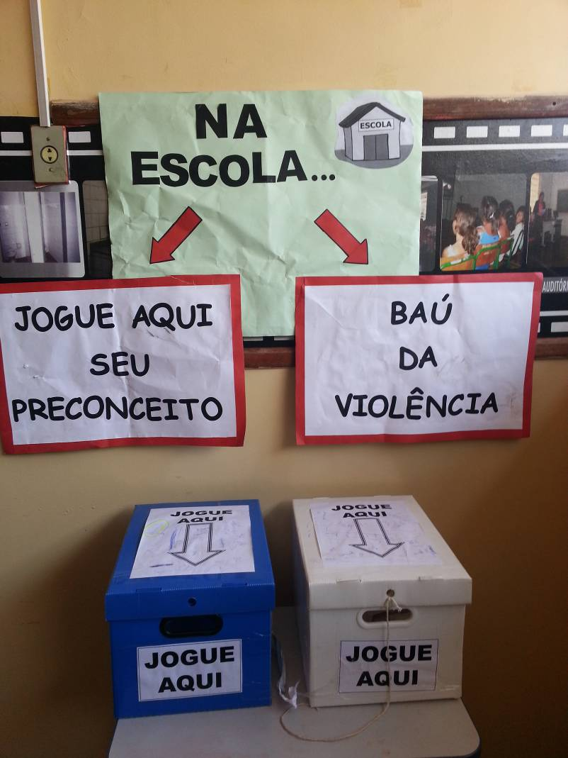
PROCEDIMENTOS DA PESQUISA DE CAMPO – 2a. FASE
  oficinas com alunos
  rodas de conversas com equipes escolares e familiares
“Baú da violência”
“Jogue aqui o seu preconceito”
.

Slide 8
RESULTADOS
1ª FASE
PESQUISA BIBLIOGRÁFICA E
DOCUMENTAL
Relatório entregue em 2014

Slide 9
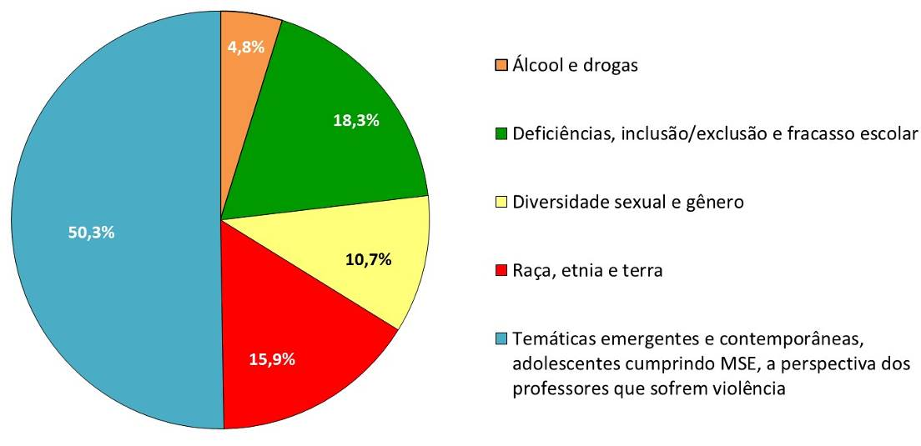
Gráfico 1 - Distribuição dos documentos segundo a temática estudada – total de 1358 produções

Slide 10
RESULTADOS
2ª FASE
PESQUISA DE CAMPO

Slide 11
Participaram da pesquisa 40 escolas públicas representando as cinco regiões geográficas do país, em sua maioria da rede estadual, do ensino Fundamental e Médio.
Total de participantes: 1537
Estudantes: 1029
Equipe escolar: 379
Pais/responsáveis : 129

Slide 12
O QUE DIZEM OS ATORES ESCOLARES?
Professores - concepções sobre violência e preconceito
Violência significa constrangimento físico ou moral, com o uso da força e da coação; um desvio pela força externa. Consideram violência a humilhação, coação, discussões, desrespeito e uso de drogas.
A violência verbal alcança uma dimensão psicológica que afeta não só os alunos, mas as pessoas da escola como um todo.
Alguns tipos de preconceitos são entendidos como violência: a classificação e hierarquização dos alunos por classe social, origem familiar e região.
“tudo aquilo que eu não quero sofrer, tudo aquilo que me agride”.

Slide 13
O QUE DIZEM OS ATORES ESCOLARES?
Professores
Professores – sentimentos frente à violência e ao preconceito
Impotência frente ao sistema educacional, aos alunos e à família;
Despreparo para lidar com os alunos no ambiente escolar
Fadiga, apatia, chateação, aborrecimento, desistência, abandono, além do medo das ameaças feitas pelos alunos
Depressão por não terem mais expectativas de mudança, síndrome do pânico
Adoecem de tristeza
Indignação diante da conduta das famílias
Ceticismo em relação à melhoria da educação brasileira e valorização do trabalho realizado.

Slide 14
O QUE DIZEM OS ATORES ESCOLARES?
Professores
Professores - Preconceitos mencionados
Racial, de gênero, aparência física, bullying relacionada à obesidade, origem familiar, classe social: moradia; alunos/famílias das classes populares
Praticados pelos professores: tratam mal os alunos.
“O preconceito não ocorre somente entre alunos; está presente, também, entre professores, coordenadores e funcionários de forma geral”.

Slide 15
O QUE DIZEM OS ATORES ESCOLARES?
PaisPais
-
Violência
Familiar ou doméstica;
Gênero: abordagens violentas ou assédios;
Dirigida ao professor, principalmente com palavras;
Na comunidade, violência externa influencia o cotidiano escolar;
- Brigas entre alunos;
- Alunos maiores que agridem menores;
- Mães que tentam bater em aluno que brigou com seu filho;
- Alunos violentos, que batem;
- Uso e o tráfico de drogas.

Slide 16
O QUE DIZEM OS ATORES ESCOLARES?
Pais
Preconceitos
Racial (vermelhinho, sarará, neguinho, mulatinho, feijãozinho, arrozinho)
Aparência física (gordo, magro, alto etc.)
Orientação sexual (viadinho, bichinha, mulherzinha para os meninos e machinho para as meninas)
Religioso
Classe social

Slide 17
O QUE DIZEM OS ATORES ESCOLARES?
Alunos
Preconceitos:
Aparência física, não somente ligados ao peso corporal, mas também à vestimenta e ao uso de óculos;
Racismo, homofobia, preconceitos de classe e os relativos à aparência física.
No ensino médio, novos alvos são agregados: os alunos novatos, as meninas grávidas, os roqueiros, o que aponta para uma ampliação das vivências de preconceito;

Slide 18
O QUE DIZEM OS ATORES ESCOLARES?
Alunos
- Estão expostos a violência física, verbal, atitudinal, sexual, institucional e social.
- Indicam mais frequentemente as expressões físicas da violência.
- Apontam diversas dimensões da violência, identificando preconceitos, racismo e homofobia como formas de violência.
- Violência sexual, de orientação machista, faz parte da vivência de alunos.

Slide 19
O QUE DIZEM OS ATORES ESCOLARES?
Alunos
Escola é percebida como produtora/reprodutora da violência: práticas; precariedade dos elementos estruturais e recursos humanos; falta de diálogo e a omissão como expressões da violência institucional.
Família apontada como produtora de violência.
Bairro e sociedade - produtores e espaços de violência: ausência de recursos, de falta de segurança, proliferação das drogas

Slide 20
O QUE DIZEM OS ATORES ESCOLARES?
Alunos
Relações escolares marcadas, em certa medida, por agressões de diversas ordens, muitas delas motivadas ou relacionadas aos preconceitos e à discriminação, matizados pela condição etária, de gênero, de orientação sexual, de identidade racial, de necessidades especiais.
Os sentimentos que essas vivências engendram revelam tristeza, apreensão, vergonha, revolta, insegurança.

Slide 21
O QUE DIZEM OS ATORES ESCOLARES?
Alunos
Para melhorar a escola:
Estrutura física;
Acesso à tecnologia;
Aulas dinâmicas - temas que envolvam dilemas cotidianos e sofrimento para os sujeitos (como homofobia, racismo);
Gestão participativa, responsável e capaz de dialogar;
Respeito nas relações e diálogo.

Slide 22
O QUE DIZEM OS ATORES ESCOLARES?
Alunos, famílias, equipe escolar confirmam a vivência da violência e dos preconceitos na escola;
A violência não está apenas nas agressões físicas, nos xingamentos, nos apelidos. Está também no currículo escolar que reproduz preconceitos, no silêncio e na omissão da escola;
Os alunos querem ser ouvidos;
Família, escola e alunos precisam dialogar como princípio de enfrentamento das dificuldades.

Slide 23
INDICATIVOS PARA O ENFRENTAMENTO
Desenvolver material de referência e criar programas de formação continuada para a comunidade escolar;
Trazer a temática da violência e dos preconceitos para os projetos de formação das licenciaturas;
Elaborar políticas educacionais que valorizem a carreira docente: melhoria salarial, plano de carreira e reconhecimento pela sociedade;
Melhorar as condições estruturais da escola e das equipes de trabalho;

Slide 24
ALGUMAS PROPOSTAS DE ENFRENTAMENTO
  substituir a cultura do medo – práticas restritivas por novas práticas simbólicas – novas formas de relação
  trabalhar com toda a comunidade – escolar e entorno
  ruptura com a visibilidade abjeta e com a invisibilidade – construção da visibilidade cidadã
  discussão acerca de gênero, das sexualidades e do racismo
  restauração da ética e da racionalidade comunicativa no enfrentamento da violência - substituir o ato violento pela palavra
  substituir o discurso repressivo pela escuta e diálogo
  adequar a educação à realidade dos alunos
  fortalecer laços de cooperação
  Destaque: cooperação e diálogo

